Slide 1
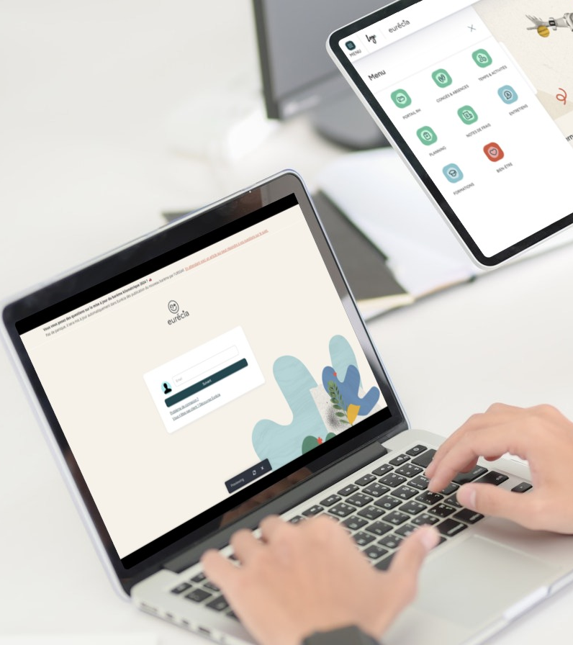

Tout savoir sur le module Compétences
Support de formation administrateur
Dernière mise à jour
Mars 2026

Slide 2

A l’issue de la formation, les administrateurs seront capables de
Objectif de la formation
Gérer un référentiel de compétences
Gérer un référentiel de métiers / postes
Paramétrer les différents niveaux de compétences

Slide 3

Les fonctionnalités de votre module
Programme de la formation
Créer et modifier des compétences
Créer et modifier des métiers
Rattacher des compétences à un métier ou à une formation
Rattacher des métiers à des collaborateurs
Accéder au panorama des compétences
L’espace administrateur
Créer, modifier, désactiver et supprimer des niveaux de compétences

Slide 4
Les fonctionnalités de votre module
01

Slide 5
Créer et modifier des compétences
01

Slide 6
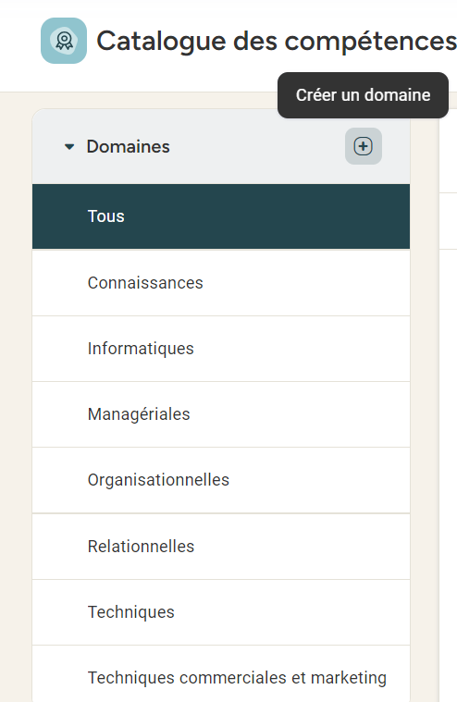
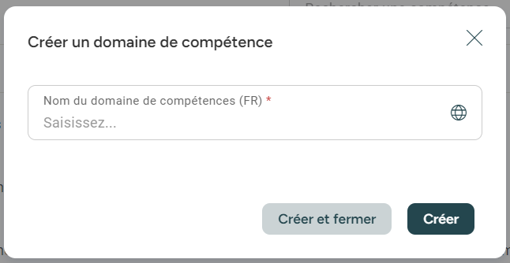
Gérer un référentiel de compétences
Créer un domaine de compétences
ACCES : Menu > Compétences > Catalogue de compétences
Cliquer sur l’icône + afin de saisir le nom du nouveau domaine.
Cliquer sur le bouton « Créer et fermer » pour enregistrer le domaine.
Les domaines de compétences permettent de classer les compétences par thématique.

Slide 7
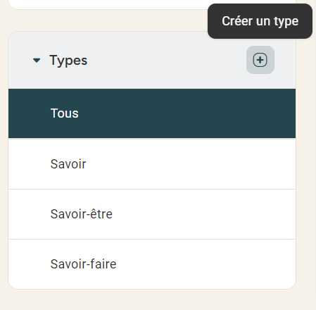
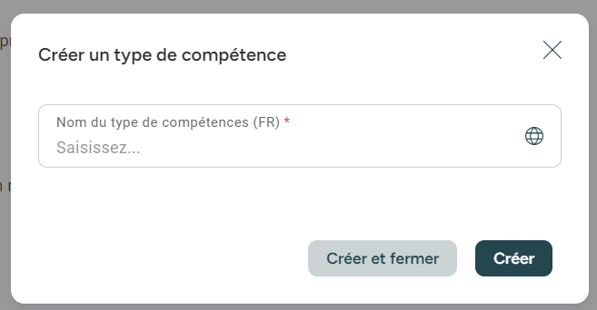
Gérer un référentiel de compétences
Créer un type de compétences
ACCES : Menu > Compétences > Catalogue de compétences
Cliquer sur l’icône + afin de saisir le nom du nouveau type
Cliquer sur le bouton « Créer et fermer » pour enregistrer le type.
Les types de compétences permettent de classer les compétences par genre.

Slide 8

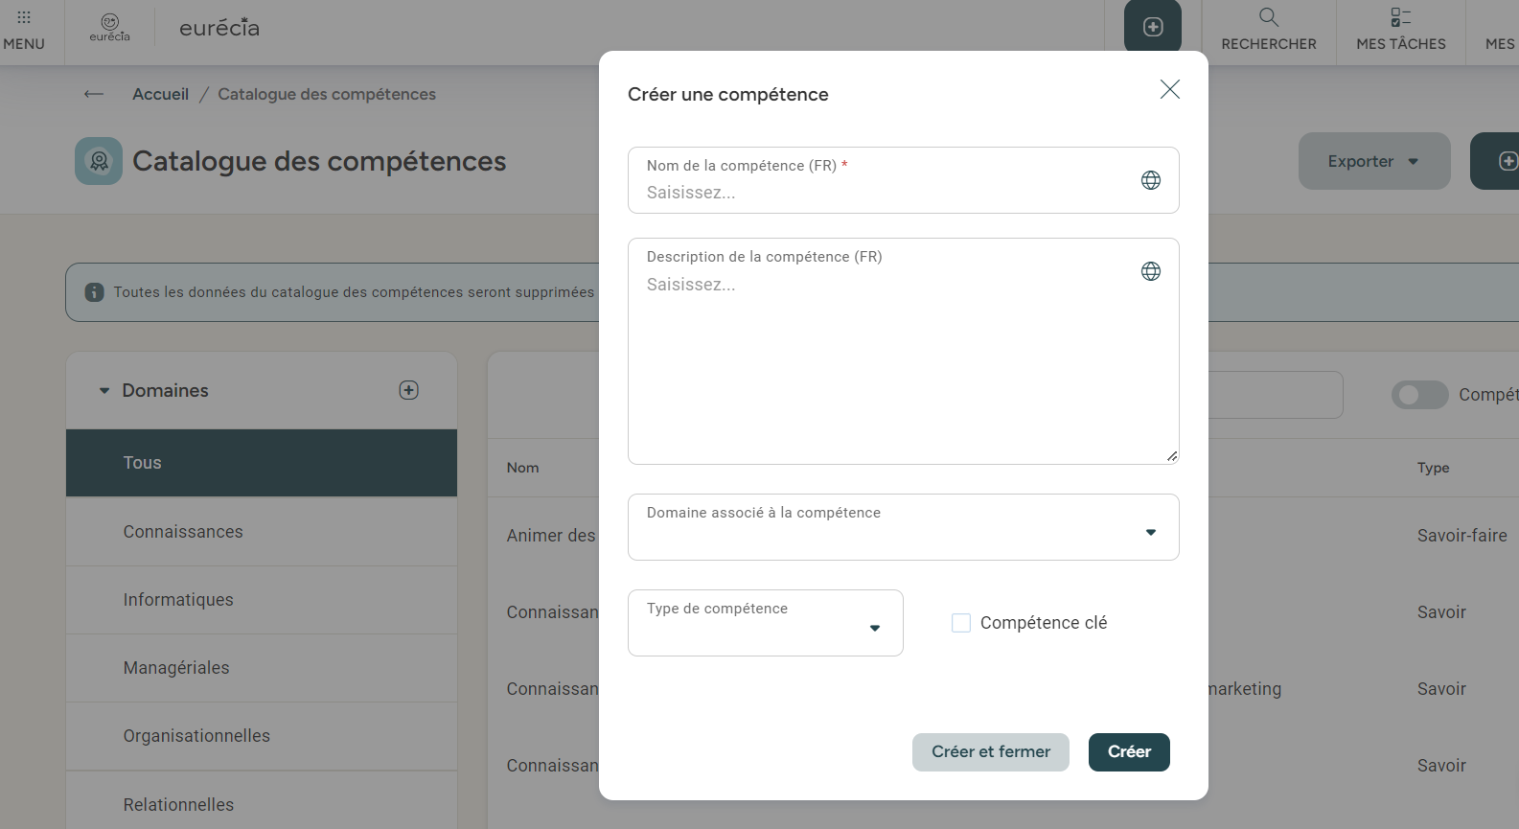
Gérer un référentiel de compétences
Créer une compétence
ACCES : Menu > Compétences > Catalogue de compétences
Pour créer une compétence, cliquer sur le bouton :
Saisir les champs suivants :
Nom de la compétence
Description de la compétence
Domaine associé
Type de compétence
Compétence clé
Le domaine et le type ne sont pas obligatoires, mais peuvent vous être utiles afin de trier/filtrer votre catalogue de compétences.

Slide 9
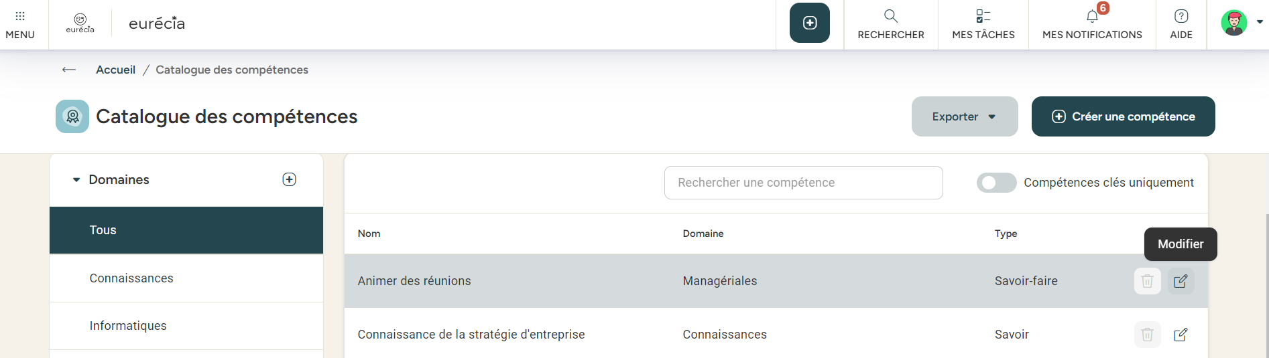
Gérer un référentiel de compétences
modifier une compétence
ACCES : Menu > Compétences > Catalogue de compétences
Pour modifier les informations d’une compétence, cliquer sur le « Crayon ».
Bon à savoir ! Vous ne pouvez pas supprimer de compétence tant que cette dernière est rattachée à un métier, une formation ou un collaborateur.

Slide 10
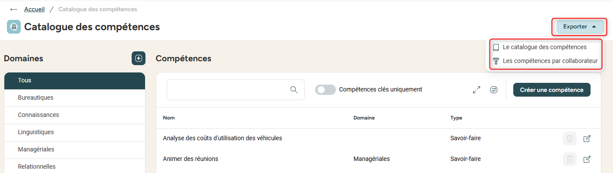
Gérer un référentiel de compétences
Exporter le catalogue de compétences
ACCES : Menu > Compétences > Catalogue de compétences
Bon à savoir ! Les exports sont directement envoyés sur votre boîte mail.

Slide 11
Créer et modifier des métiers ​
02

Slide 12
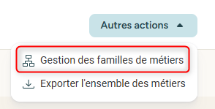
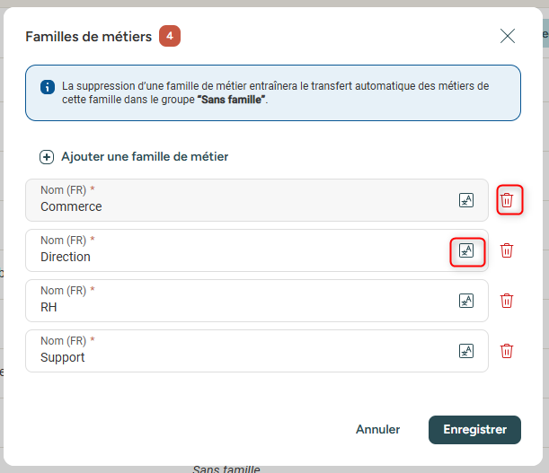
Gérer un référentiel de métiers
Créer une famille de métier
ACCES : Menu > Compétences > Fiches métiers
Les fiches métiers peuvent être organisées par famille de métiers.
Pour retrouver les familles de métiers cliquer sur le bouton :
Permet de supprimer une famille de métier
Permet de traduire une famille de métier

Slide 13
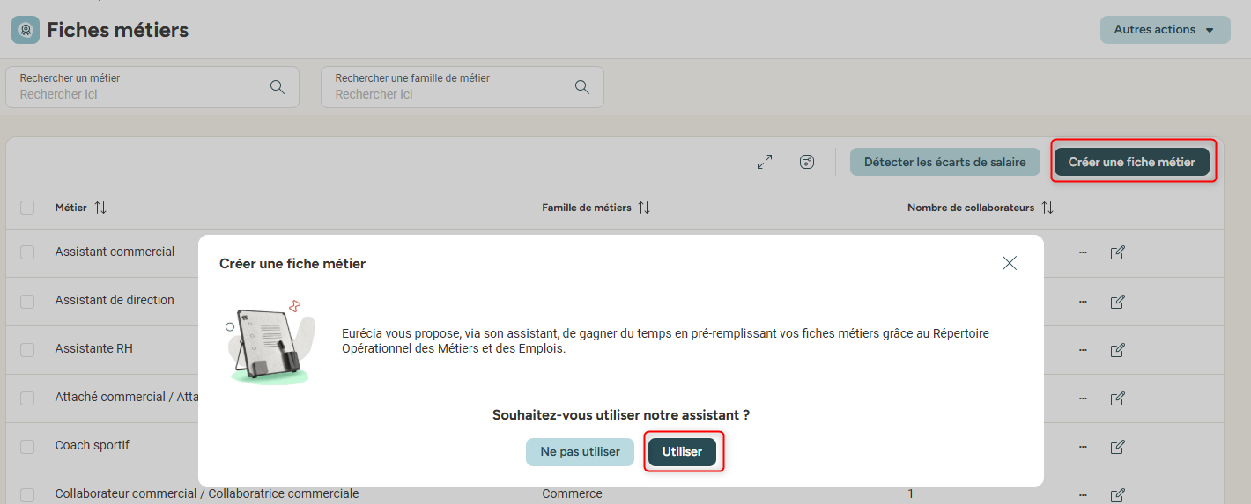
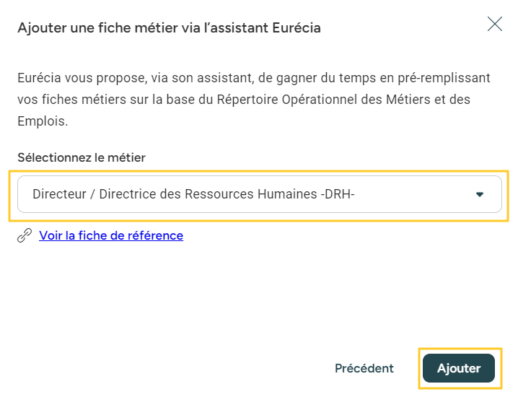
Gérer un référentiel de métiers
Créer une fiche métier
ACCES : Menu > Compétences > Fiches métiers
Eurécia propose de créer de nouvelles fiches métiers manuellement ou via notre assistant
Avec assistant
Saisir le nom du métier recherché et cliquer sur « Ajouter ».
La fiche métier est désormais créée en reprenant automatiquement les éléments sur le Répertoire Opérationnel des métiers et des emplois.

Slide 14
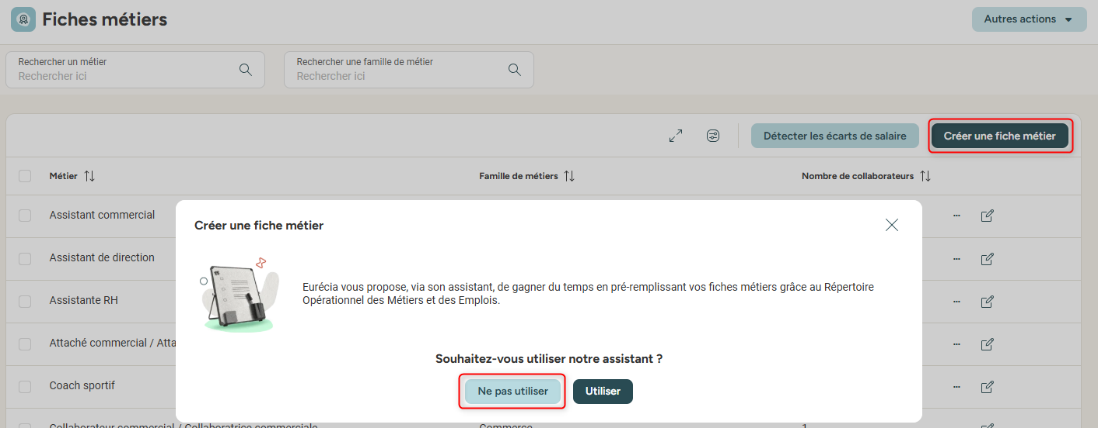
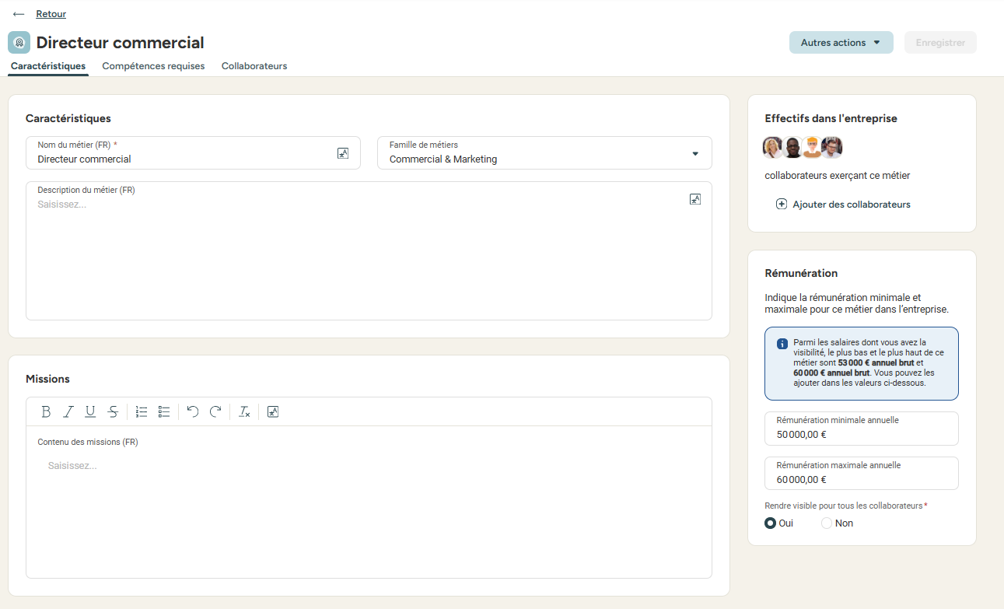
Gérer un référentiel de métiers
Créer une fiche métier
ACCES : Menu > Compétences > Fiches métiers
Eurécia propose de créer de nouvelles fiches métiers manuellement ou via notre assistant
Vous pouvez ensuite renseigner les champs relatifs à ce nouveau métier :
Nom du métier
Famille de métier
Description du métier
Missions
Rémunération minimale et maximale annuelle
Sans assistant

Slide 15
Rattacher des compétences à un métier​
03

Slide 16
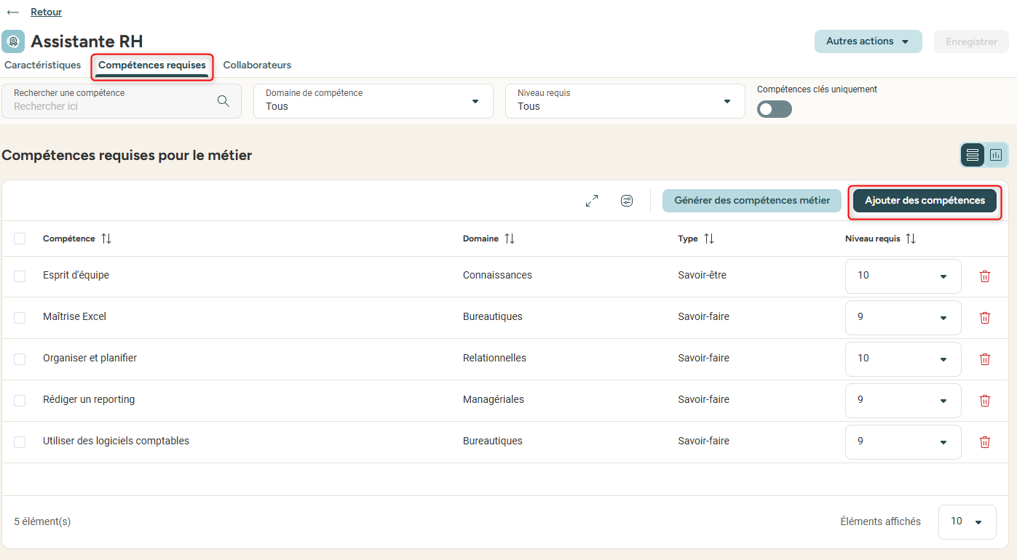
Gérer un référentiel de métiers
Associer une compétence à un métier
ACCES : Menu > Compétences > Fiches métiers
Afin que la fiche métier soit complète, il convient d’associer des compétences à la fiche métier à partir de l’onglet « Compétences requises ».
Permet d’ajouter autant de compétences que souhaité.

Slide 17
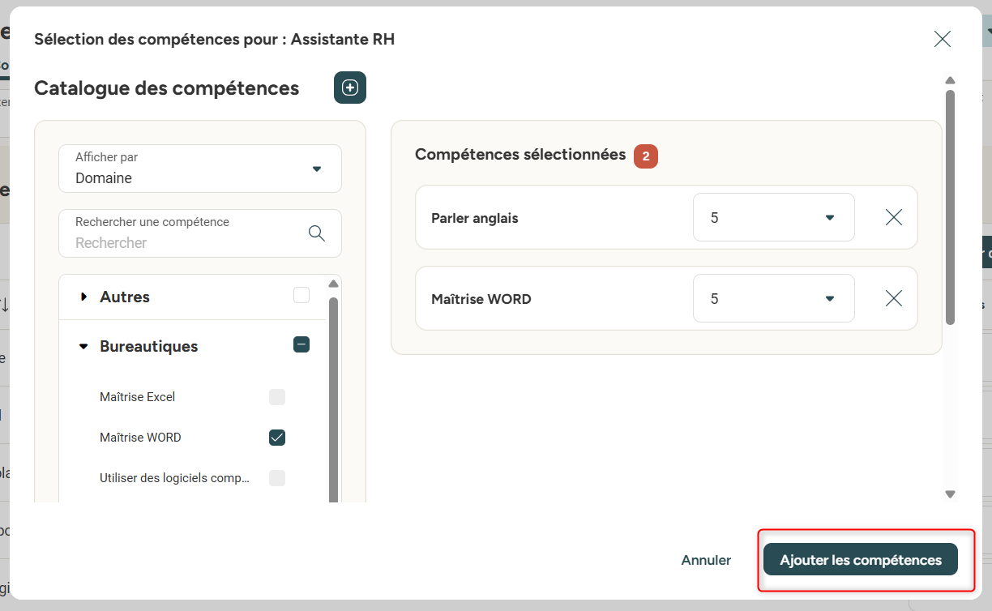
Gérer un référentiel de métiers
Associer une compétence à un métier
ACCES : Menu > Compétences > Fiches métiers
Sélectionner les compétences à ajouter.
Saisir les niveaux requis par compétence.
Et pour finir, valider le formulaire !

Slide 18
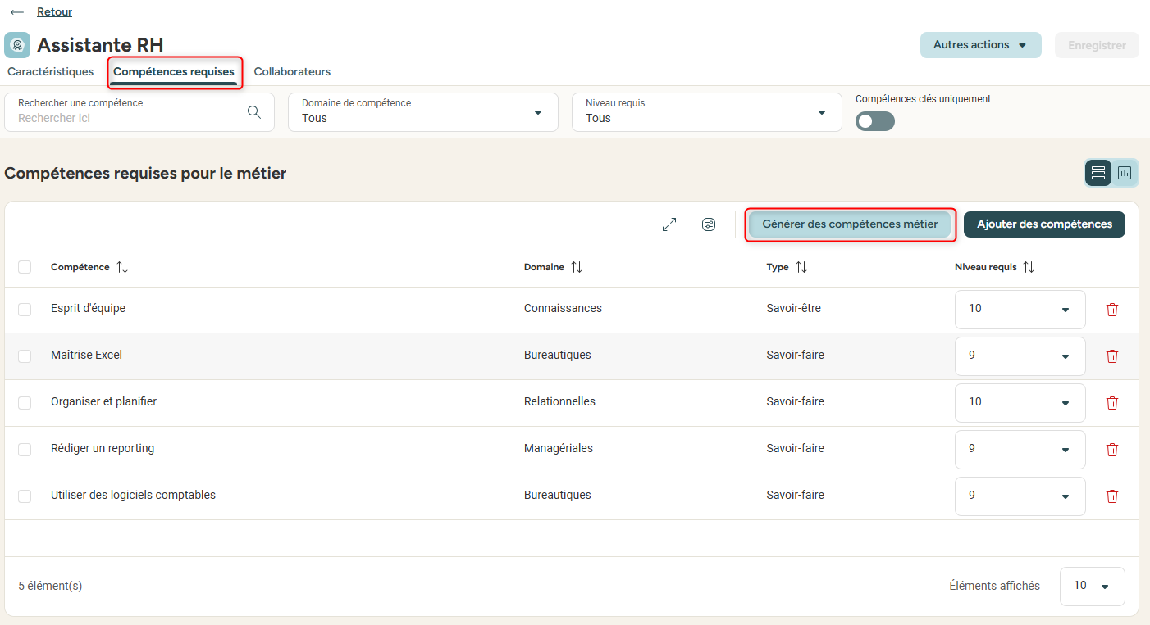
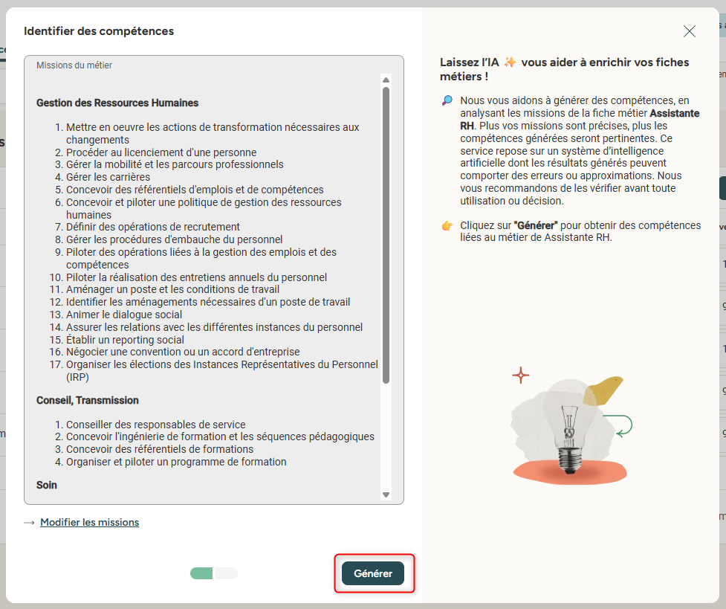
Gérer un référentiel de métiers
GENERER DES COMPETENCES VIA IA
ACCES : Menu > Compétences > Fiches métiers
Une fois la fiche métier initiée, l’IA peut désormais générer automatiquement les compétences associées à ce métier :
L'IA vous aide à enrichir vos fiches métiers en analysant les missions

Slide 19
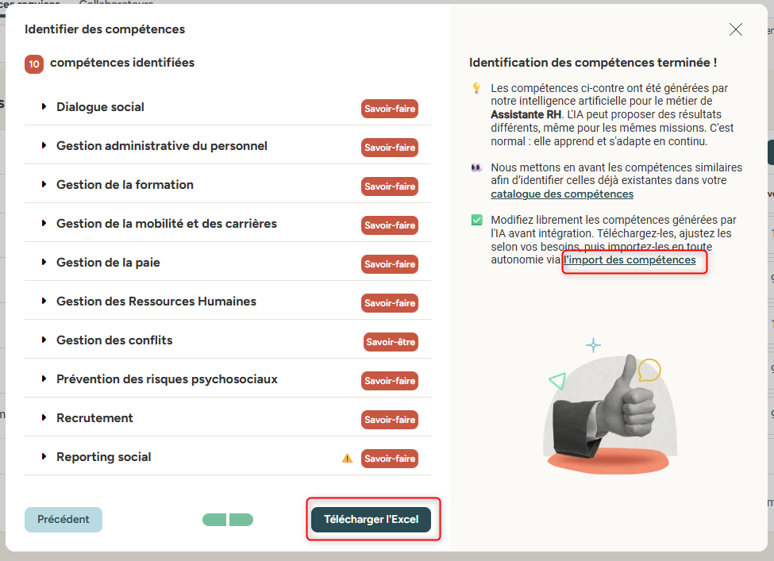
Gérer un référentiel de métiers
GENERER DES COMPETENCES VIA IA
Les compétences apparaissent et il est possible de les visualiser puis les télécharger au format Excel :
Les compétences peuvent être retravaillées, modifiées comme souhaité, puis importées par la suite.

Slide 20
Rattacher des métiers à des collaborateurs​
04

Slide 21
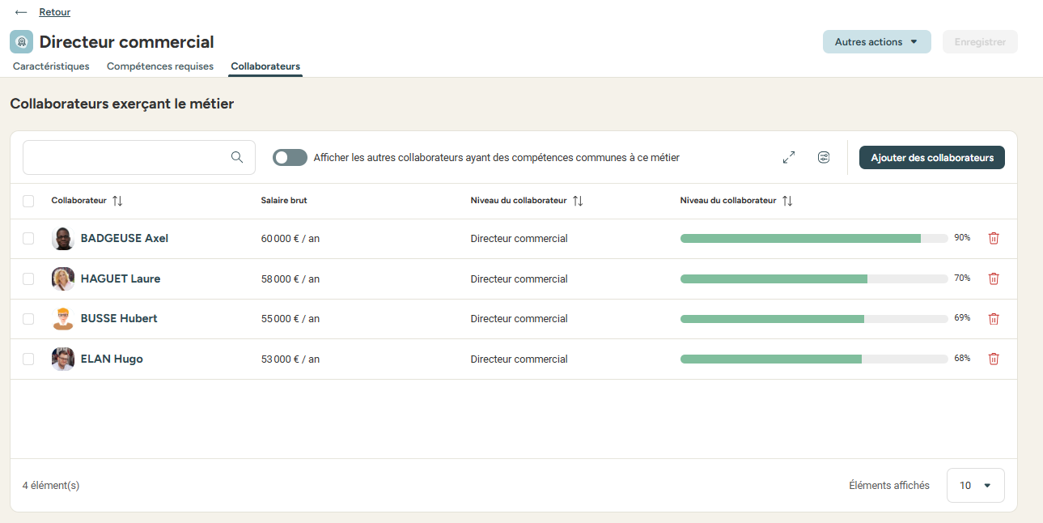
Gérer un référentiel de métiers
Rattacher un métier à un collaborateur
ACCES : Menu > Compétences > Fiches métiers
Afin de finaliser la création de la fiche, il convient d’identifier tous les salariés qui exercent ce métier.
.
Vous pourrez par la suite :
Analyser les compétences de votre société en ciblant les salariés possédants telle ou telle compétence.
Associer des formations afin d’améliorer ces compétences (si module Formation souscrit)
Réaliser des évaluations de compétences (si module Entretien souscrit)
Permettre à vos collaborateurs de s’auto évaluer sur un métier qui n’est pas le leur

Slide 22
Accéder au panorama des compétences​
05

Slide 23
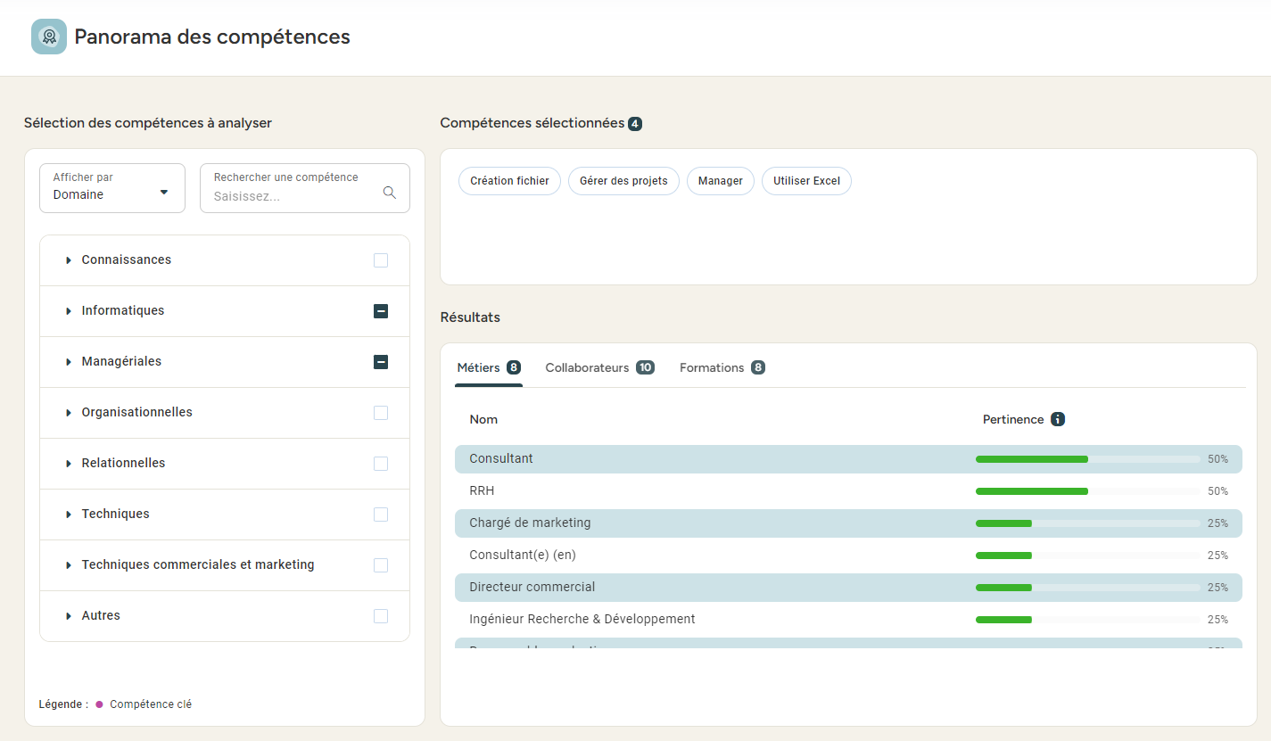
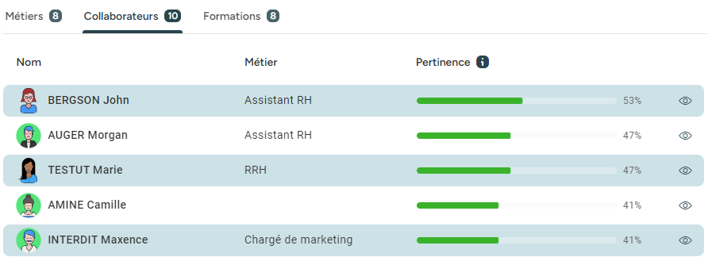
Exploitation des données
Panorama des compétences
ACCES : Menu > Compétences > Panorama des compétences
Sélectionner les compétences à analyser.
Visualiser les métiers, collaborateurs et formations concernés.

Slide 24
La transparence des salaires​
06

Slide 25
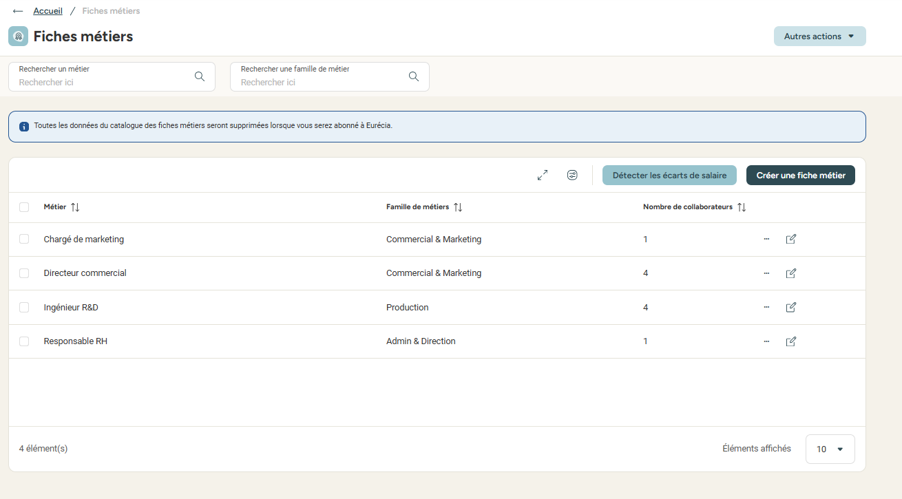
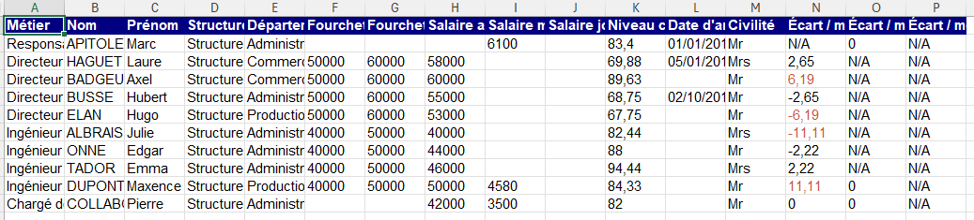
Exploitation des données
Détecter ls écarts de salaire
ACCES : Menu > Compétences > Fiches métiers > Détecter les écarts de salaire
Vous pouvez analyser à l’aide d’Eurécia les différents écarts de salaire entre vos collaborateurs et la fiche métier.

Slide 26
L’espace administrateur
02

Slide 27
Créer, modifier, désactiver et supprimer des niveaux de compétences​
01

Slide 28
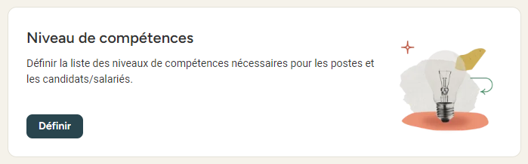
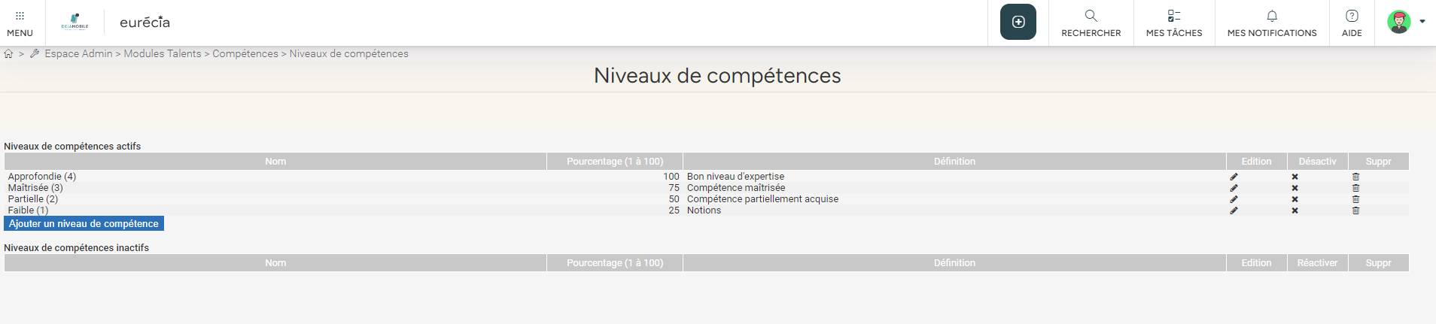
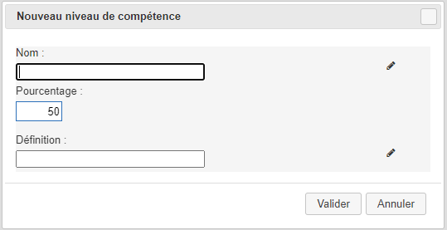
Paramétrer des niveaux de compétences
Créer / modifier un niveau de compétence
ACCES : Menu > Espace ADMIN > Compétences
Cliquer sur le bouton crayon pour modifier le niveau
Cliquer sur le bouton « Ajouter un niveau de compétence »
Renseigner un nom, un pourcentage et une définition pour le nouveau niveau de compétence.
Cliquer ensuite sur le bouton valider.

Slide 29
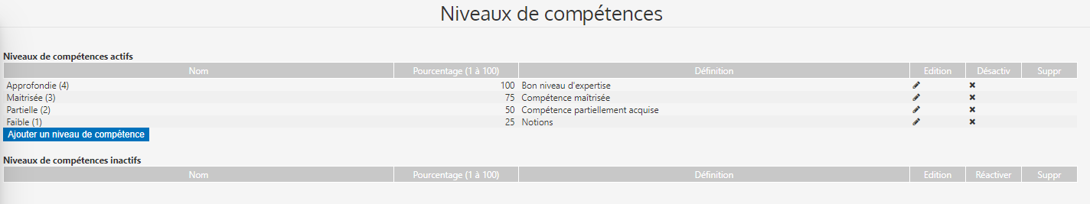
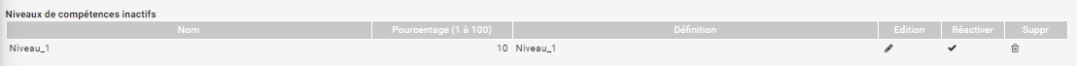
Paramétrer des niveaux de compétences
Désactiver / supprimer un niveau de compétence
ACCES : Menu > Espace ADMIN > Compétences
Cliquer sur la croix pour désactiver le niveau.
Le niveau de compétence apparaît dans la liste des niveaux inactifs :
Cliquer sur la poubelle pour supprimer le niveau

Slide 30
Une question sur notre solution ? Toutes vos réponses à portée de main.
support@eurecia.com
Centre d'aide

